Slide 1

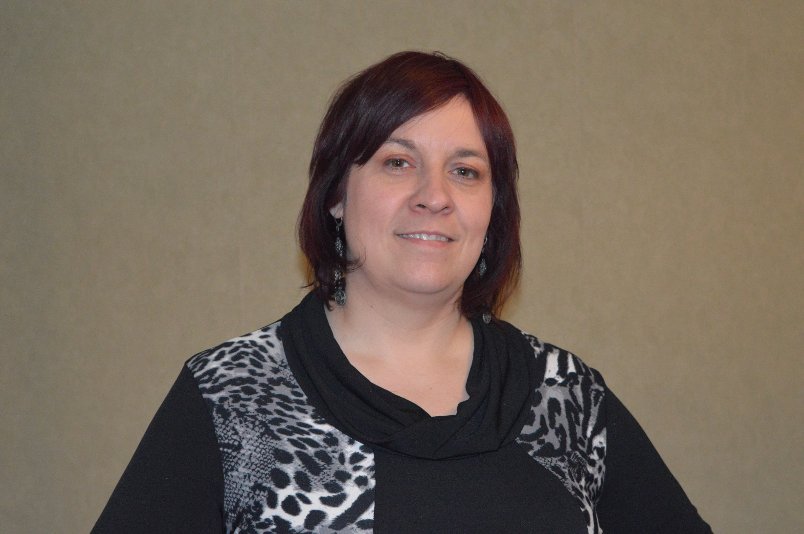

Repository GitHub
Projet
Fichiers clés
Models (partiel)
Pages Razor (CRUD)
Création projet démonstration
CrazyBooks
Cours 420-3W6 Prog. W.T.

Slide 2



Repo GitHub Démonstrations
GitHub
Collaborateur
GitKraken
Créer Repository
3W6_Demo_ NOM_PRENOM
Ajouter votre prof
Valerieturgeon
Ou
Valerie.turgeon@cegepmontpetit.ca
Cloner le Repo localement

Slide 3
Français ou anglais?
Le code
Les données
Interface
Démos et corrigés Anglais: Standards
Au choix: mais faites en un!!!
En français
Les exemples
Les seeds / Moq
En Anglais ou Français au depart
Bilingue avec l'i18n

Slide 4
Coder: choisir 1 seule langue
Pas de fran-anglais SVP!
Vous pouvez choisir de coder en français, mais SURTOUT soyez constants!
Et oubliez les accents, les cédilles, etc.

Slide 5

Rappel: création projet type MVC
ATTENTION!

Slide 6





1990
Program.cs
Démarrage
Démarre tous les services requis.
Dependency Injection Container
ATTENTION ordre important!
Pipelines, rooting
1995
wwwroot
Fichiers statiques du site
CSS, JS, Images, etc..
_Layout.cshtml
2000
Mise en page de base
Link stylesheet css. Library (Bootstrap, …)
Script (bootstrap, jquery, thirdParty…)
DbContext.cs
DbSet => lien CRUD avec les tables DB
2005
appsettings.json
Chaines de connexion.
Clés d'API ou de ThirdParty
Etc…
2010

Slide 7
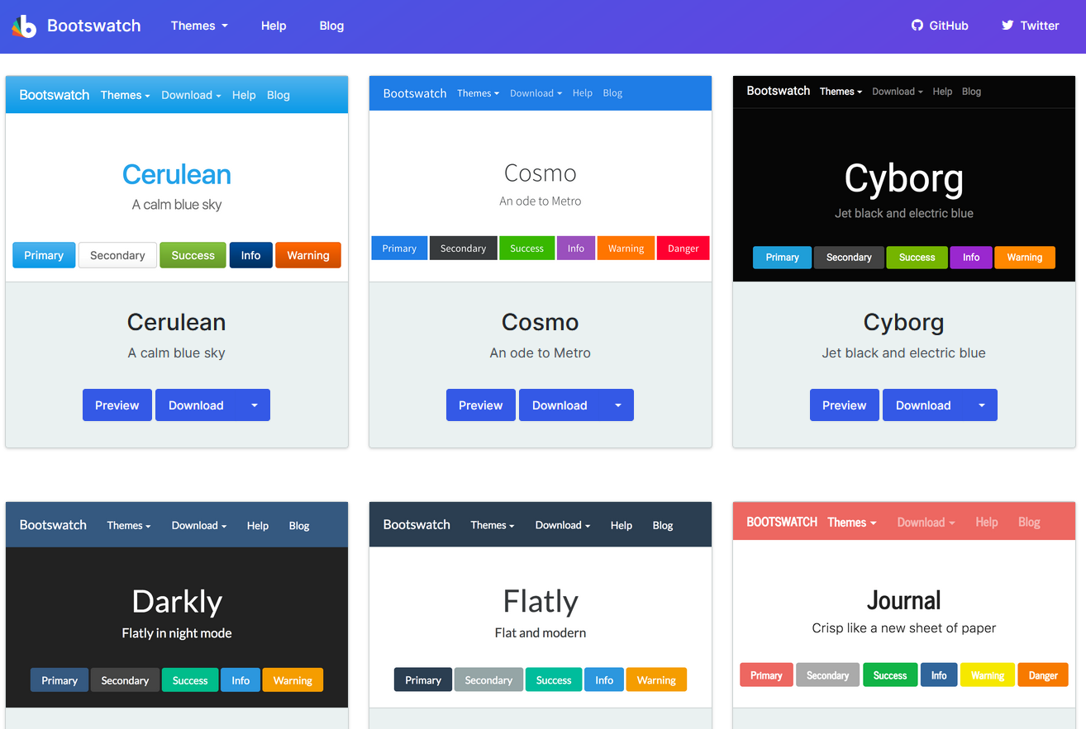
Bootswatch
Bootswatch

